Slide 1

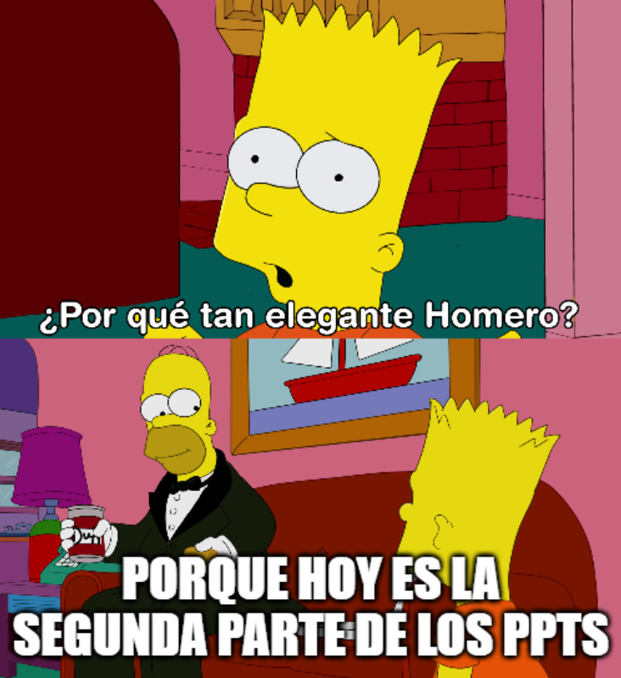

Slide 2
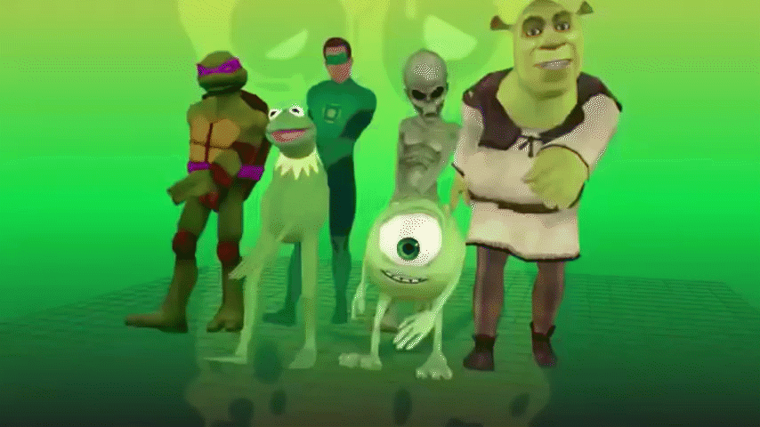

Bienvenidos a esta mierda

Slide 3
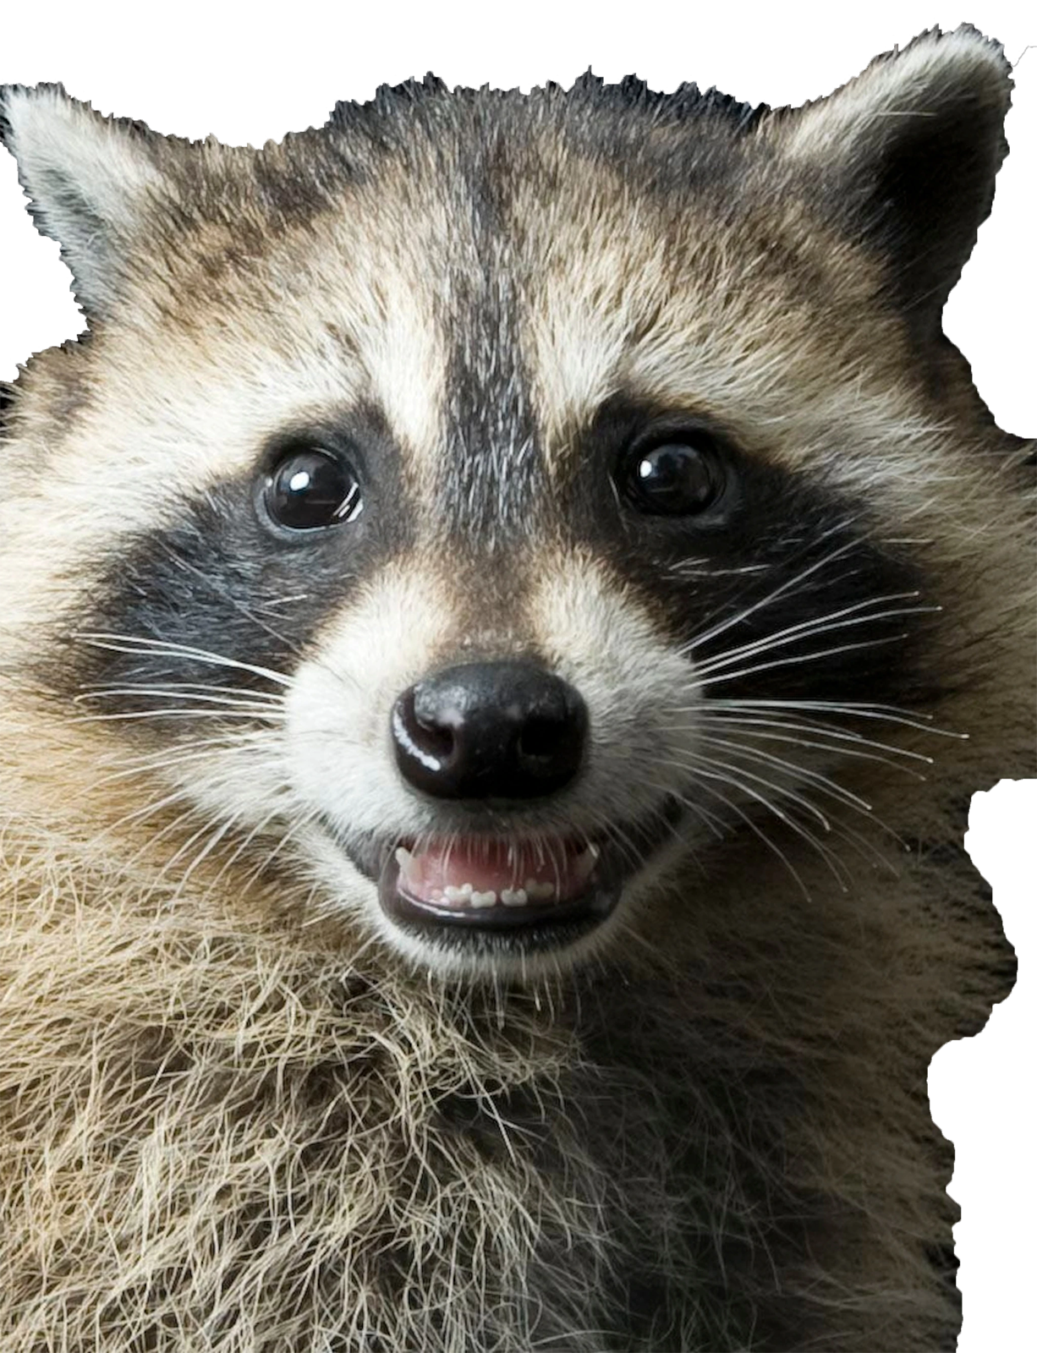
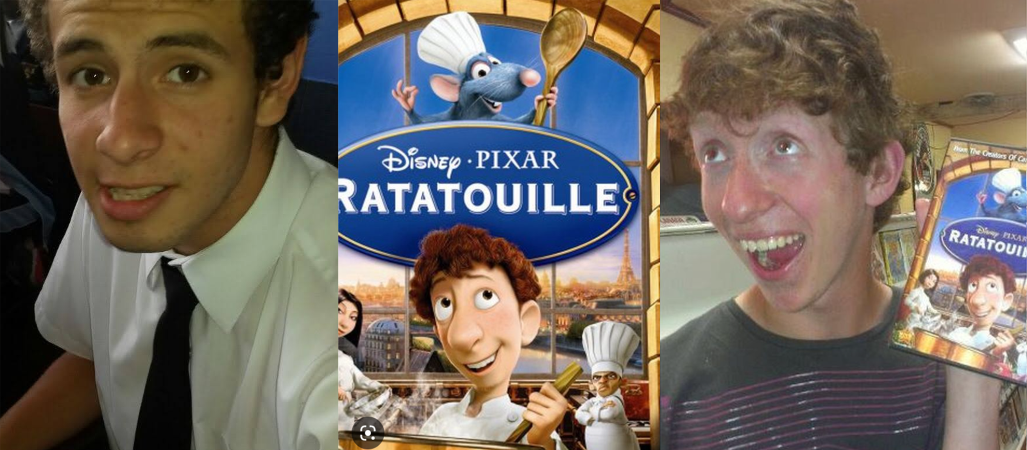
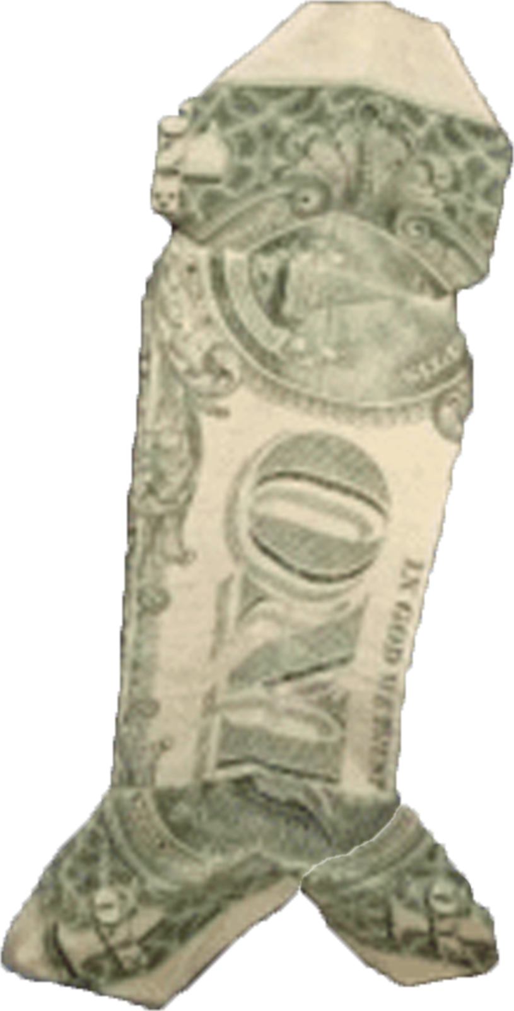
71336214
+

Slide 4
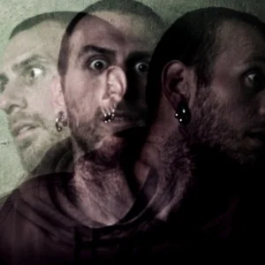
Esquizofrenia

Slide 5
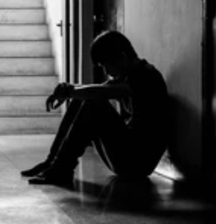
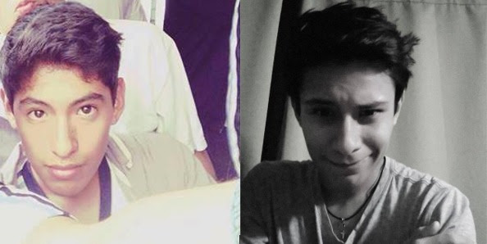
71969887

Slide 6
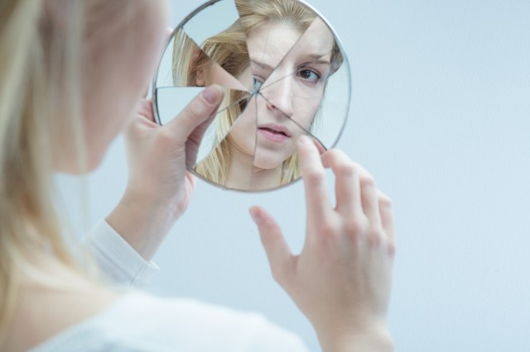
Baja Autoestima

Slide 7

Esquizofrenia
Baja Autoestima

Slide 8
Virtudes
0 - 0

Slide 9
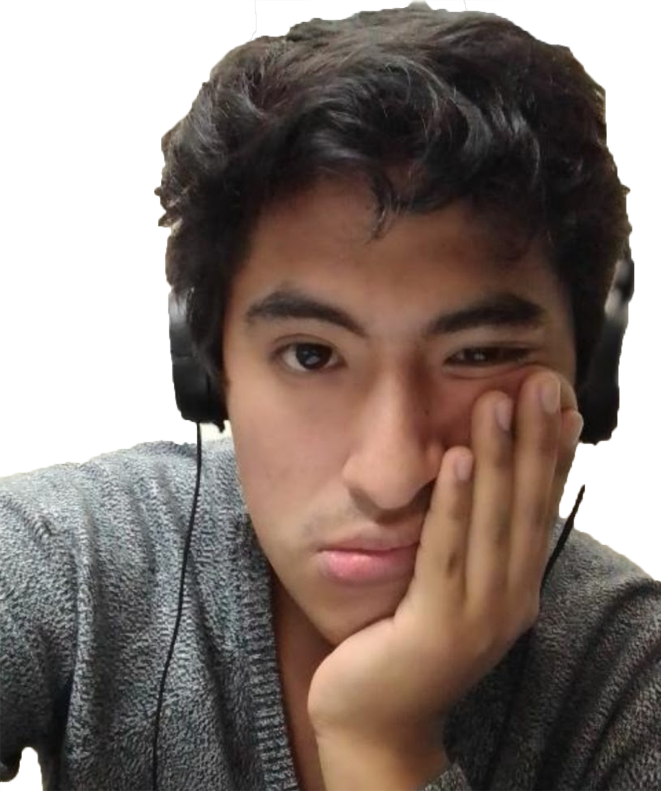
Virtudes
0 - 0

Slide 10
Virtudes
0 - 0
Se puede decir que buena gente

Slide 11
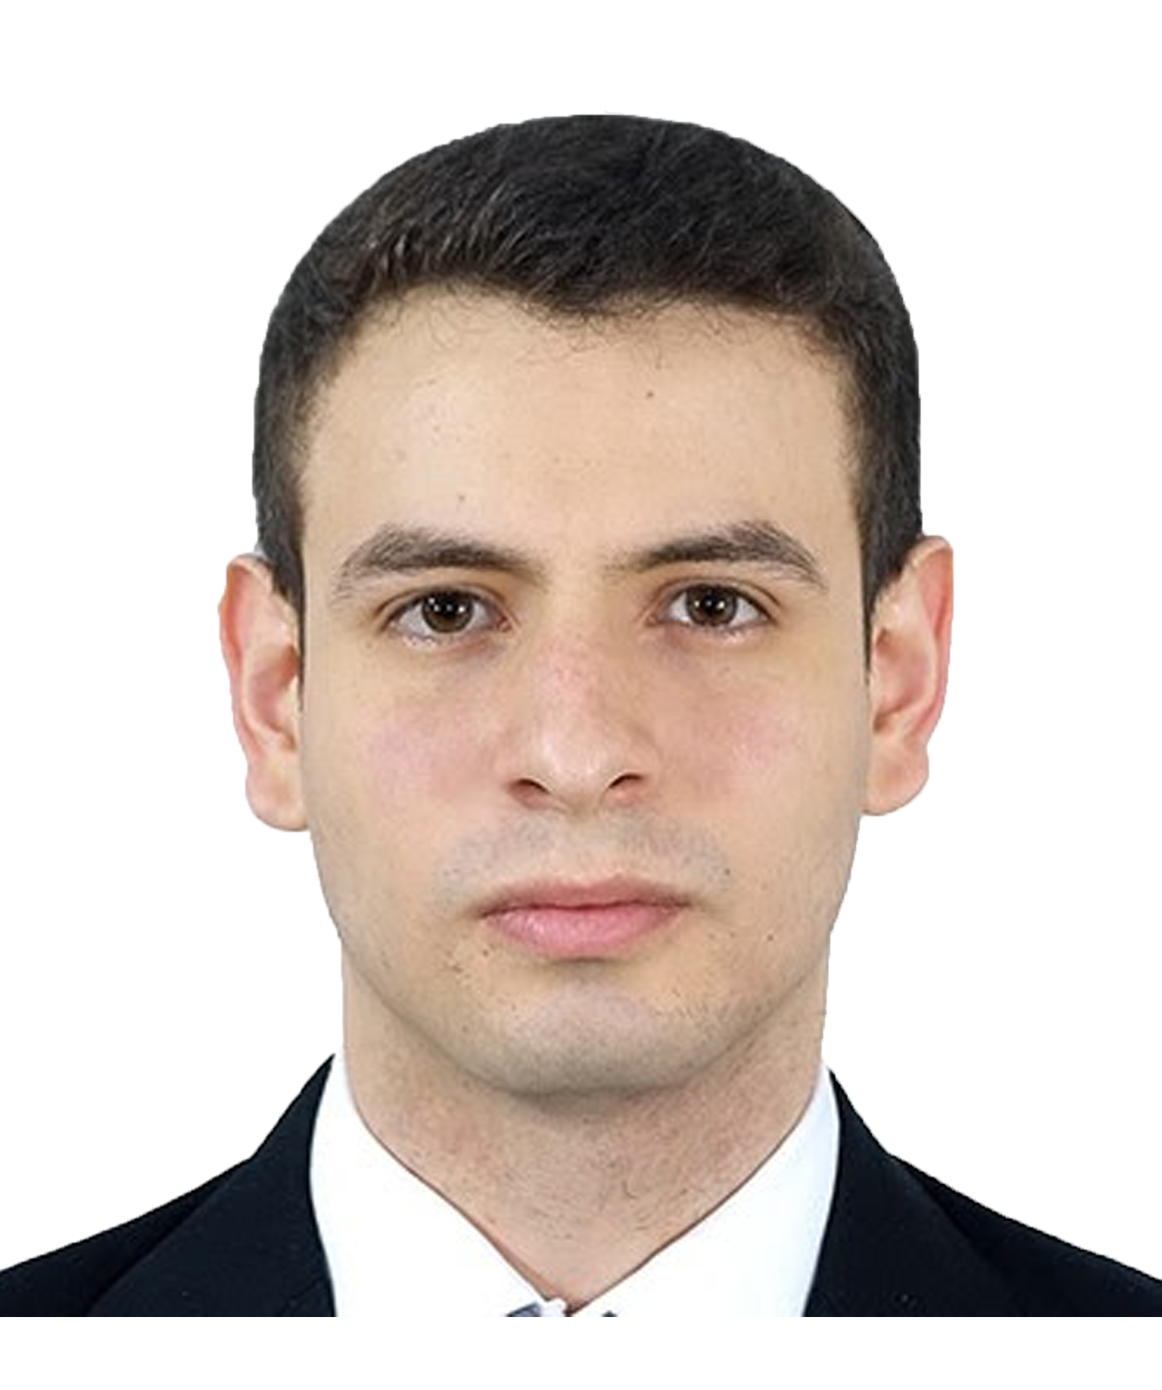
Virtudes
0 - 0
Se puede decir que buena gente

Slide 12
Virtudes
0 - 0
Se puede decir que buena gente
Entrador

Slide 13
Virtudes
0 - 0
Se puede decir que buena gente
Entrador
Sabe Power BI

Slide 14
Virtudes
0 - 0
Se puede decir que buena gente
Entrador
Sabe hacer chela
Sabe Power BI

Slide 15
Virtudes
0 - 0
Se puede decir que buena gente
Entrador
Sabe hacer chela
Sabe Power BI
Empezó su negocio

Slide 16
Virtudes
0 - 0
Se puede decir que buena gente
Entrador
Sabe hacer chela
Sabe Power BI
Empezó su negocio
Se apropió del negocio

Slide 17
Virtudes
0 - 0
Se puede decir que buena gente
Entrador
Sabe hacer chela
Sabe Power BI
Empezó su negocio
Se apropió del negocio
Mantiene (literalmente) una relación de 7 años

Slide 18
Virtudes
0 - 0
Se puede decir que buena gente
Entrador
Sabe hacer chela
Sabe Power BI
Empezó su negocio
Se apropió del negocio
Todavía no se ha matado
Mantiene (literalmente) una relación de 7 años

Slide 19
Defectos
1 - 1

Slide 20
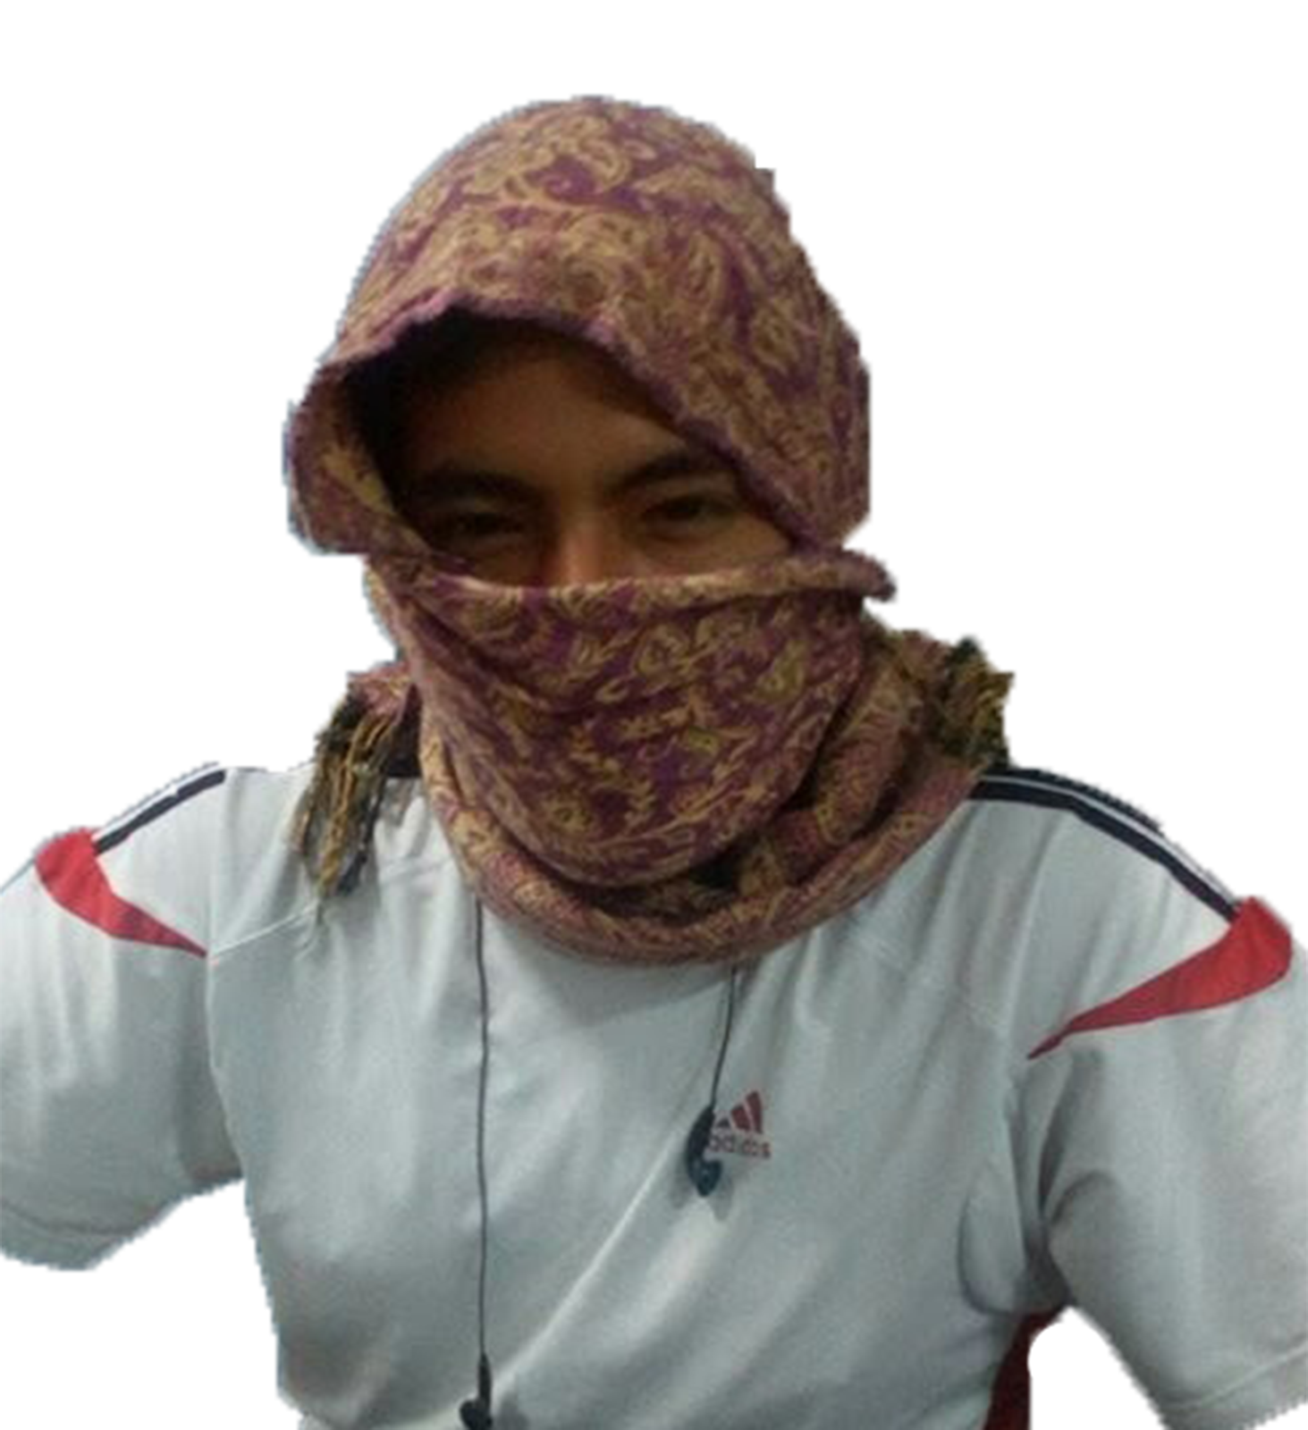
Defectos
1 - 1

Slide 21
Defectos
1 - 1
Como podrán observar, baboso

Slide 22
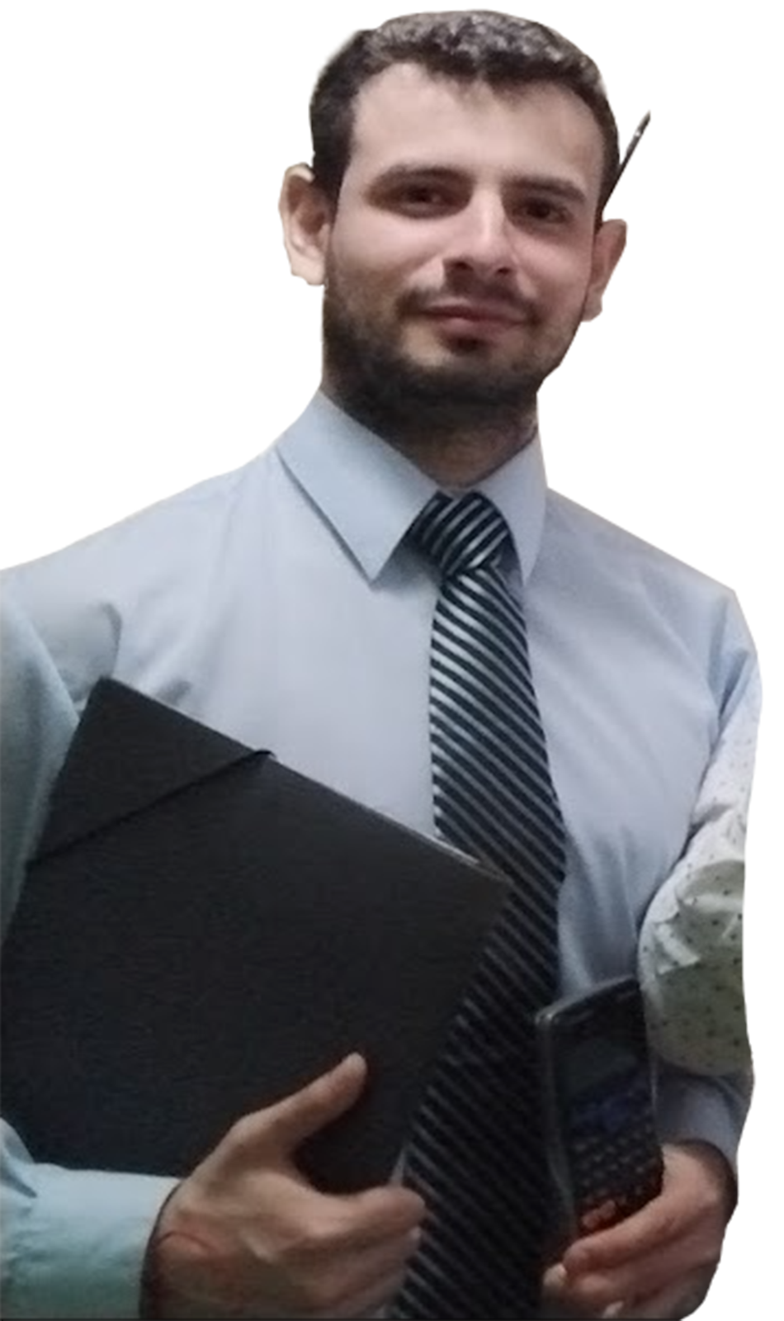
Defectos
1 - 1
Como podrán observar, baboso

Slide 23
Defectos
1 - 1
Aún más baboso
Como podrán observar, baboso

Slide 24
Defectos
1 - 1
Aún más baboso
Como podrán observar, baboso
Se comporta como muerto de hambre

Slide 25
Defectos
1 - 1
Aún más baboso
Como podrán observar, baboso
Se comporta como muerto de hambre
Justifica su idiotez con TDAH

Slide 26
Defectos
1 - 1
Aún más baboso
Como podrán observar, baboso
Se comporta como muerto de hambre
Justifica su idiotez con TDAH
Es el mejor amigo de mi water

Slide 27
Defectos
1 - 1
Aún más baboso
Como podrán observar, baboso
Se comporta como muerto de hambre
Justifica su idiotez con TDAH
Farge tendrá a mi water, él a nadie
Es el mejor amigo de mi water

Slide 28
Defectos
1 - 1
Aún más baboso
Como podrán observar, baboso
Se comporta como muerto de hambre
Justifica su idiotez con TDAH
Farge tendrá a mi water, él a nadie
Es el mejor amigo de mi water
Eterno último puesto en la tabla

Slide 29
Defectos
1 - 1
Aún más baboso
Como podrán observar, baboso
Se comporta como muerto de hambre
Justifica su idiotez con TDAH
Farge tendrá a mi water, él a nadie
Es el mejor amigo de mi water
Eterno último puesto en la tabla
No tan bajo pero cerca

Slide 30
Defectos
1 - 2
Refuerza el estereotipo de que los blankos son babosos
Según una encuesta, sí tiene cara de zonzo
Irá a Alcohólicos Anónimos antes que yo
Efectivamente es cpp a veces
Raquítico, mi pinga es más gruesa que él
Error 404: Personalidad not found
¿Ya mencioné que es baboso?
Maldito beta

Slide 31
1 - 2

Slide 32
1 - 2
Momentos

Slide 33
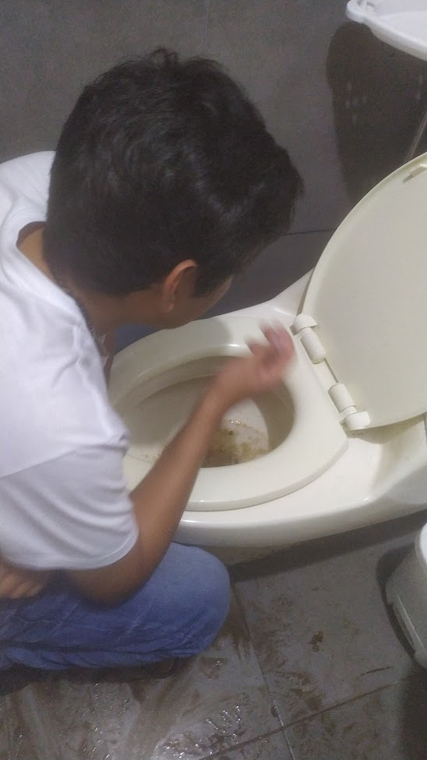
2 - 2

Slide 34
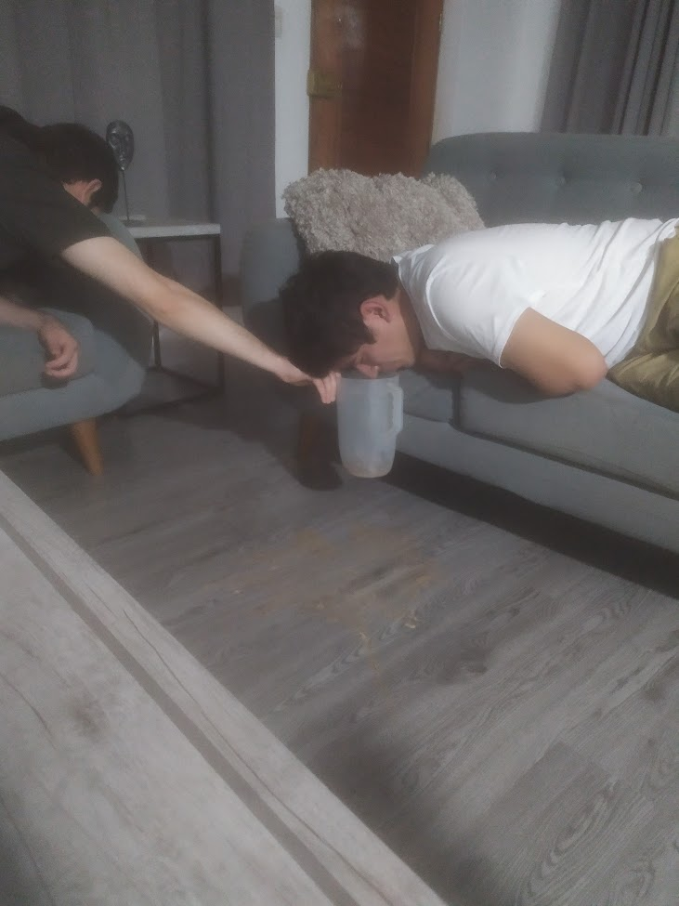
3 - 2

Slide 35
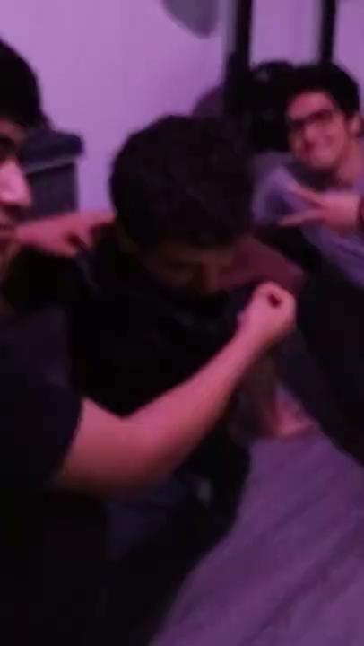
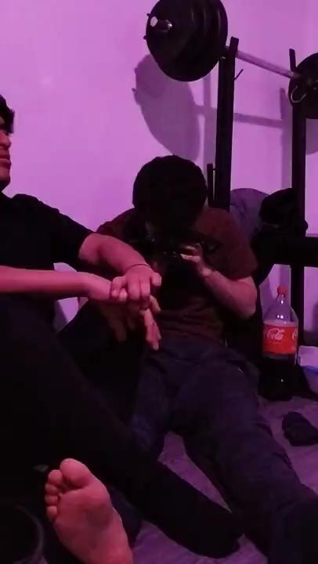
3 - 3

Slide 36
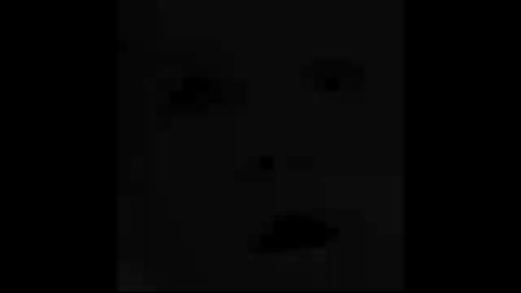
3 - 3

Slide 37

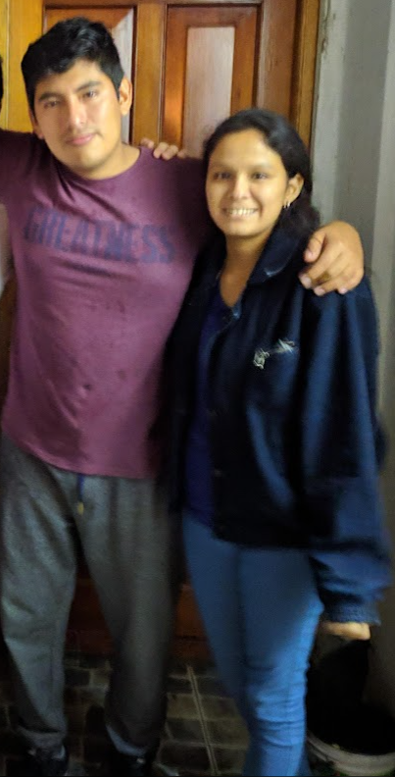
3 - 4

Slide 38
3 - 4
Muchas gracias por su atención

Slide 39
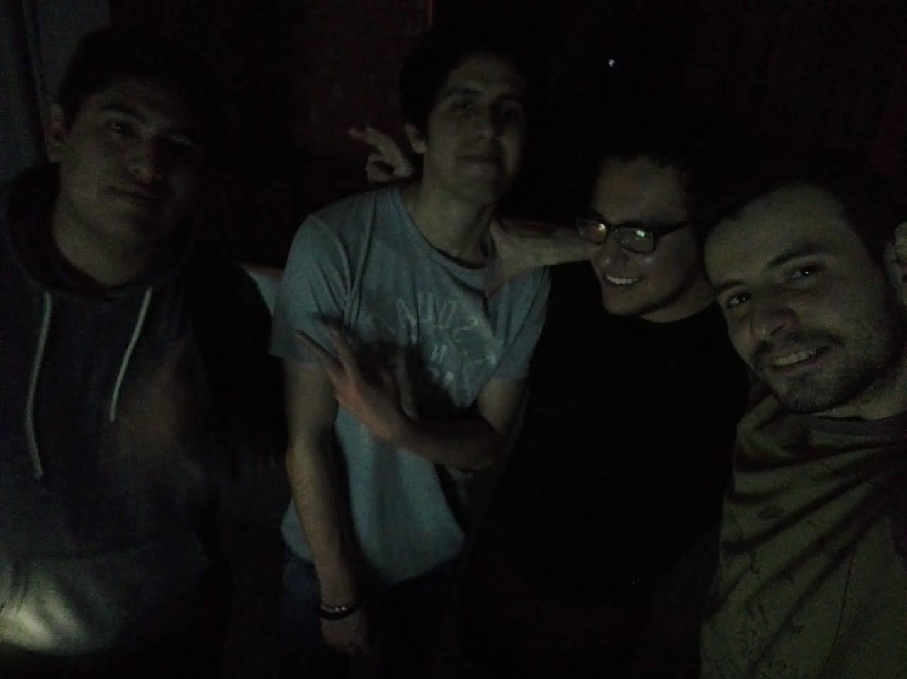
3 - 4

Slide 40
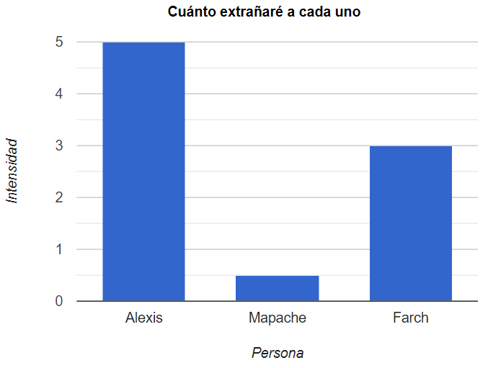
3 - 4

Slide 41
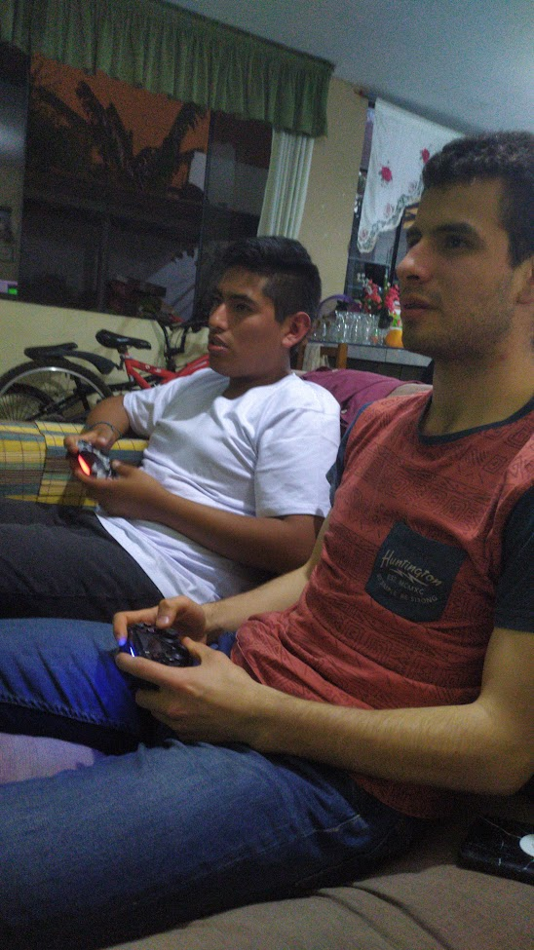
3 - 4
Conclusión: Los dos son zonzos

